Slide 1

DOCENTE | NOVEMBRE Matteo
UNITA’ FORMATIVA | Microsoft 365 e Sharepoint
ARGOMENTO | Sharepoint: Introduzione

Slide 2

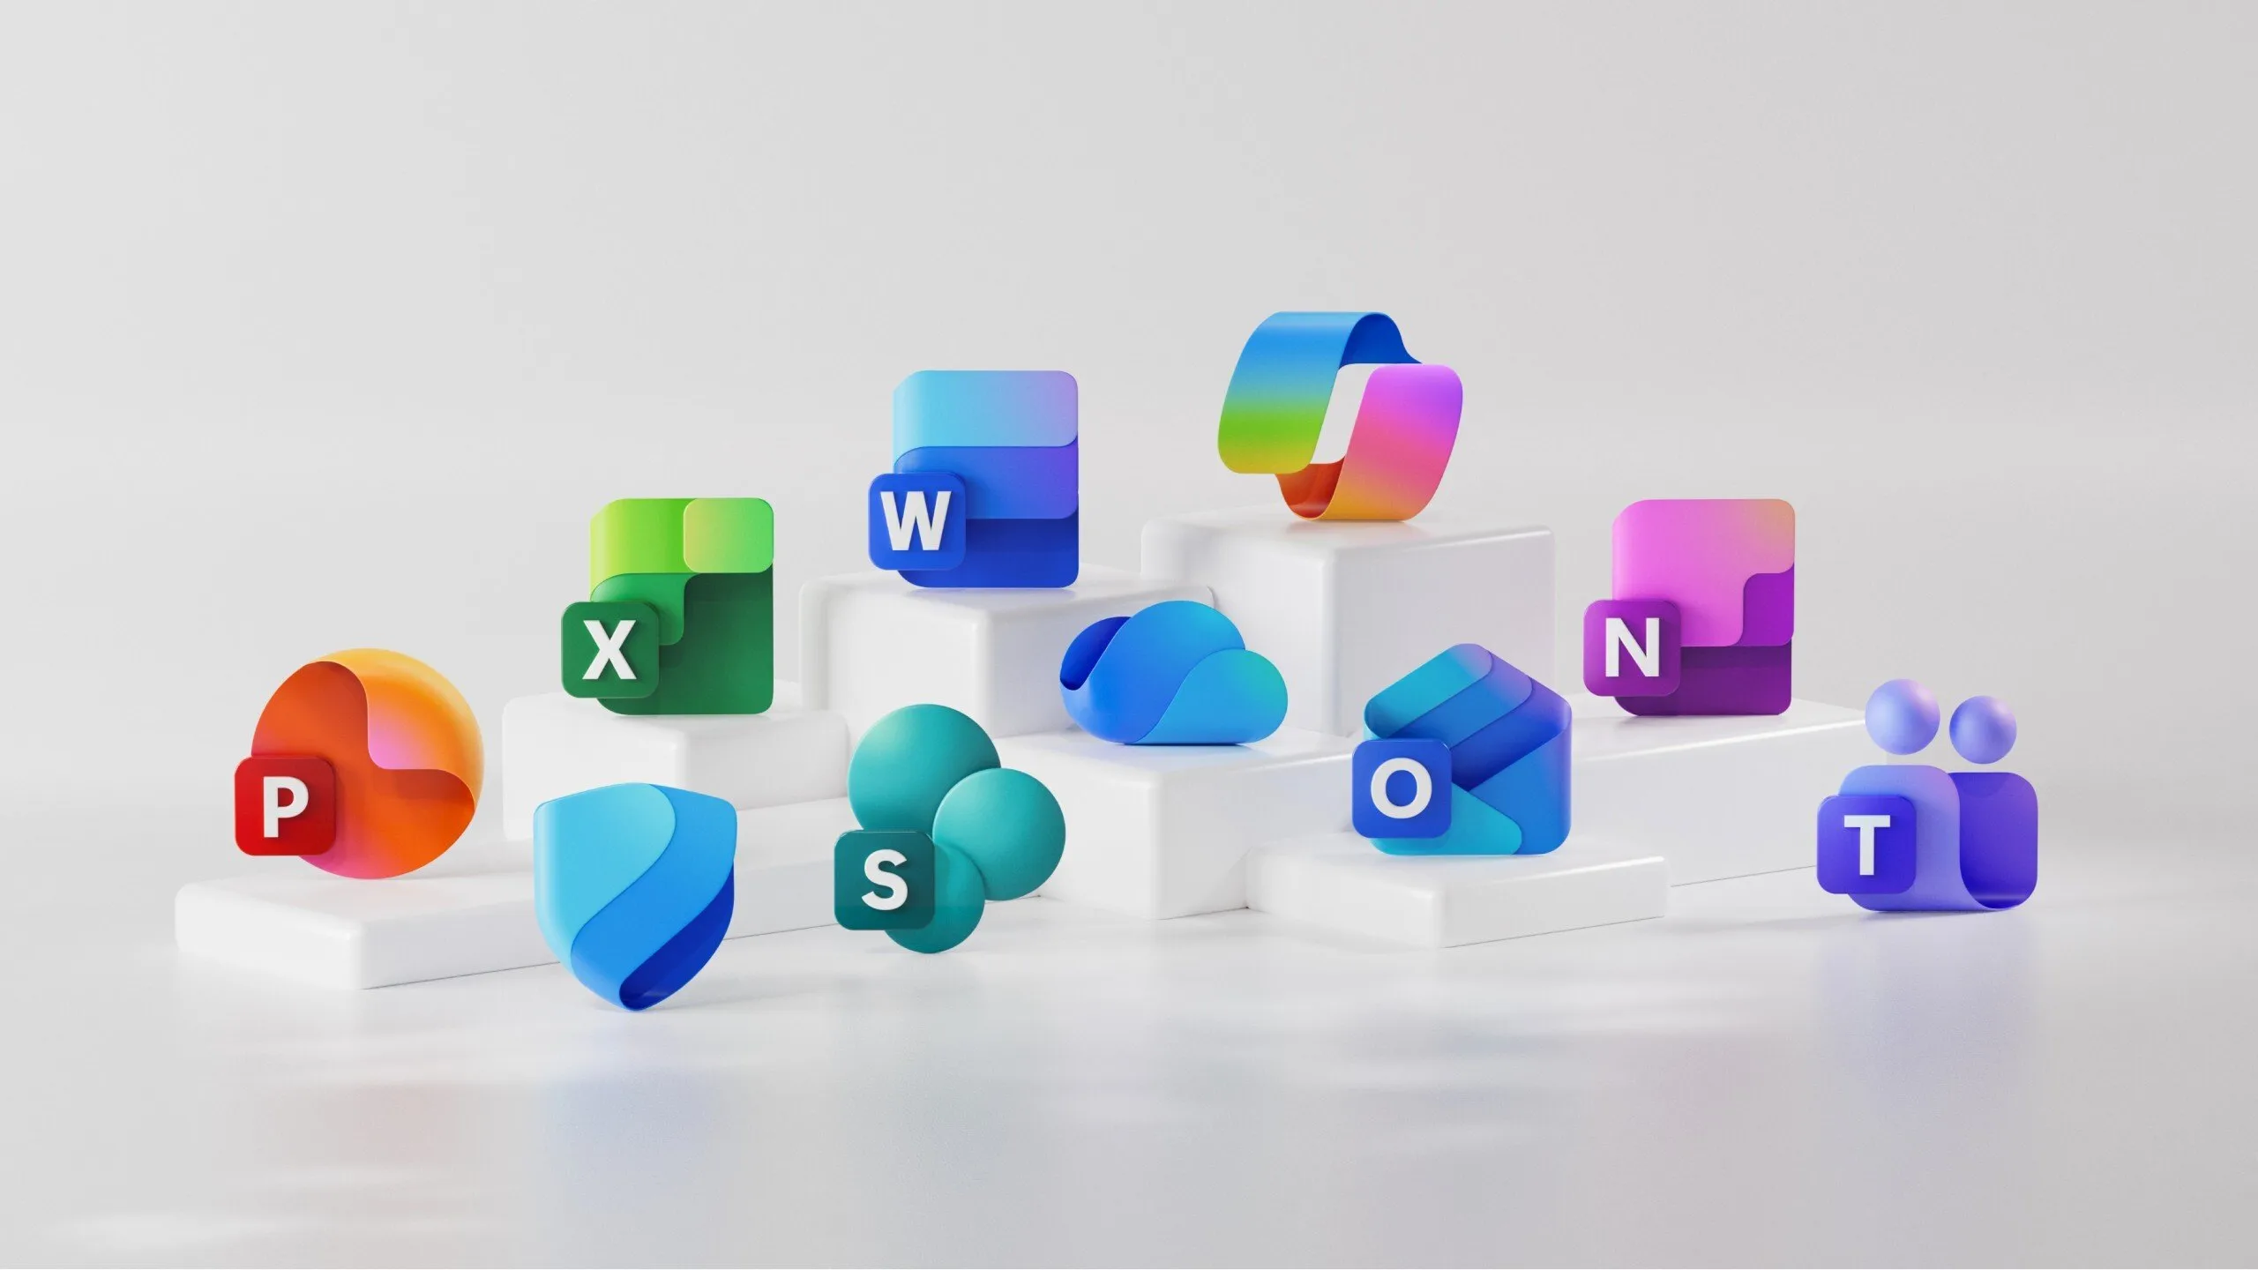









Amministrazione
SharePoint Online
& Collaborazione M365
Un percorso completo per padroneggiare la struttura, la sicurezza e l'integrazione nell'ecosistema Microsoft 365.
Obiettivi del Modulo
Modulo 2
Sharepoint Online
Comprendere la gestione dei siti, le librerie documenti, i permessi avanzati e l'integrazione nativa con Teams e OneDrive.
Struttura Siti
Permessi
Teams Sync

Slide 3








Panoramica del modulo
Agenda dettagliata
Cosa affronteremo oggi
1
2
Struttura e Siti
Librerie Documenti
Team Site vs Communication Site e architettura fondamentale.
Organizzazione file, colonne, viste personalizzate e ricerca.
3
4
Pagine e Webpart
Permessi e Sicurezza
Creazione di contenuti moderni e visualizzazione informazioni.
Gestione accessi, gruppi e livelli di autorizzazione.
5
6
Liste e Dati
Integrazione M365
Gestione dati strutturati come alternativa a Excel.
Sinergia con Teams, OneDrive e altre app dell'ecosistema.

Slide 4







Valore Aziendale
Perché le aziende usano SharePoint
Elimina i Duplicati
Collaborazione
Struttura Organizzata
Evita la proliferazione di copie via email e riduce la perdita di file grazie ad un archivio unico e centralizzato accessibile a tutti.
Permette a più utenti di lavorare contemporaneamente sullo stesso documento (co-authoring), tracciando ogni modifica in tempo reale.
Organizza i documenti in modo logico tramite metadati e tassonomie, superando i limiti delle semplici cartelle nidificate.
Versioning & Sicurezza
Ecosistema M365
Governance dei Dati
Garantisce il recupero di versioni precedenti dei file e offre un controllo granulare sui permessi di accesso per ogni utente.
Integrazione nativa e fluida con Teams, OneDrive, Planner e Power Platform per un ambiente di lavoro digitale completo.
Assicura la conformità normativa, la gestione delle policy di conservazione e la protezione delle informazioni sensibili aziendali.

Slide 5













Confronto Tecnologie
Analisi comparativa
SharePoint Online vs On-Premise
SharePoint Online
SharePoint On-Premise
SaaS (Software as a Service)
Server Farm Locale
Infrastruttura Zero
Gestione Complessa
Nessun server da acquistare o gestire. Manutenzione a carico di Microsoft.
Richiede server fisici/virtuali, backup, patching e personale IT dedicato.
VS
Aggiornamenti Manuali
Aggiornamenti Automatici
Upgrade costosi e rischiosi (es. migrazione da 2016 a 2019).
Funzionalità sempre aggiornate all'ultima versione senza downtime.
Integrazioni Limitate
Integrazione Nativa M365
Connessione ibrida complessa per usare Teams o Power Platform.
Connessione fluida con Teams, OneDrive, Power Automate e Power Apps.
Costi CAPEX Elevati
Sicurezza Avanzata
Investimento iniziale alto in hardware e licenze perpetue.
Compliance enterprise e protezione dati gestita globalmente da Microsoft.
Scelta raccomandata per la maggior parte delle aziende
Solo per esigenze specifiche di compliance o legacy

Slide 6






Architettura SharePoint
Struttura Fondamentale
Tipi di Siti: Team Site vs Communication Site
Team Site
Communication Site
Collaborazione & Lavoro di Gruppo
Informazione & Comunicazione
Quando usarlo
Quando usarlo
"Dobbiamo lavorare insieme su questo"
VS
"Voglio comunicare questo a tutti"
Collaborazione Quotidiana
Comunicazione "Top-Down"
Ideale per progetti, reparti o gruppi di lavoro che creano contenuti insieme.
Pubblicazione di news, policy, eventi o portali intranet per un vasto pubblico.
Connesso a M365 Group
Design Visivo Impattante
Crea automaticamente un Team in Teams, un piano Planner e un calendario condiviso.
Layout moderni, widescreen, senza barra laterale sinistra, focus su immagini e leggibilità.
Gestione Permessi Semplice
Pochi Autori, Molti Lettori
Tutti i membri del team hanno accesso di modifica (Member) di default.
Un piccolo gruppo crea e gestisce i contenuti, il resto dell'azienda legge (Read-only).

Slide 7
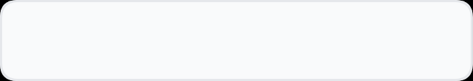












Architettura Fondamentale
5 Componenti Chiave
Struttura di un sito SharePoint
01
02
03
04
05
Navigazione
Pagine
Librerie
Liste
Impostazioni
Menu e Quick Launch che guidano l'utente nell'esplorazione dei contenuti.
Interfaccia visiva con webpart, testo e media per presentare le informazioni.
Archivi centralizzati per file con versioning, metadati e co-authoring.
Tabelle strutturate per gestire dati come task, scadenze e inventari.
Configurazione di permessi, look & feel e parametri regionali del sito.
Ogni sito è un'entità autonoma nell'ecosistema M365

Slide 8











User Experience
Best Practices
Navigazione Efficace
Nomi Chiari e Intuitivi
Evita Menù Complessi
Usa etichette brevi e comprensibili (es. "Fatture" invece di "Documenti Amministrativi Contabili 2024").
Struttura profonda = Caos
Struttura Poco Profonda
Mantieni la navigazione entro 2-3 livelli al massimo. Gli utenti devono trovare i contenuti in pochi clic.
Link Rapidi in Evidenza
Usa la webpart "Collegamenti rapidi" per risorse frequenti, posizionandoli nella parte alta della pagina.
Evita Duplicazioni
HUB
Non creare link ridondanti che portano allo stesso posto. Crea confusione e disorientamento.
Contenuto rilevante
Usa Hub Sites
Collega siti correlati sotto un Hub Site per condividere navigazione, branding e ricerca globale.
Usa Mega Menù

Slide 9





Quiz Time
A cosa serve un Team Site?
A
B
C
Pubblicare annunci aziendali per tutti i dipendenti
Collaborare con il team sui documenti e gestire attività
Archiviazione personale di file privati

Slide 10



Struttura di un Sito SharePoint
Siti, Sottositi e Hub Sites
Architettura Moderna
⚠ Sconsigliato da Microsoft
✓ Raccomandato da Microsoft
Sottositi
Hub Sites
Approccio Legacy
Approccio Moderno
Struttura Gerarchica Rigida
Struttura Piatta e Flessibile
I sottositi sono figli di un sito padre con URL annidati (/sites/marketing/uk). La navigazione è rigida e i contenuti difficili da spostare.
VS
Siti indipendenti collegati tramite un Hub Site. Nessuna gerarchia rigida: ogni sito ha URL pulito e può essere spostato liberamente.
Permessi Complicati
Navigazione Condivisa
Ereditano i permessi del padre, ma eccezioni frequenti frammentano la sicurezza e aumentano il carico amministrativo.
L'Hub site distribuisce la barra di navigazione e il branding a tutti i siti associati, mantenendo coerenza visiva.
Evoluzione Bloccata
Ricerca Globale e Governance
Microsoft non sviluppa nuove funzionalità per i sottositi. Supportati ma non aggiornati: adatti solo a SharePoint 2016 e precedenti.
La ricerca di un Hub Site restituisce risultati da tutti i siti associati. Permessi indipendenti per ogni sito figlio.

Slide 11


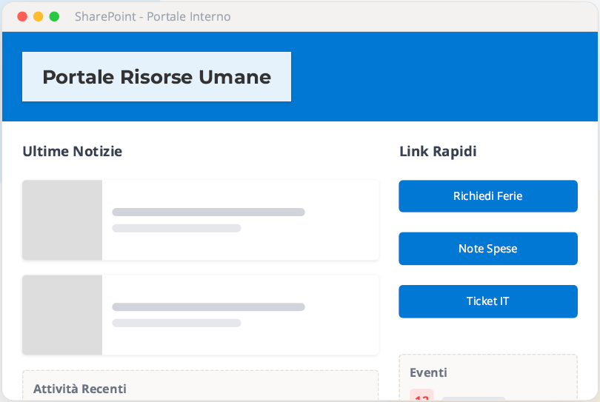



Comunicare con Impatto
Web Content
Pagine Moderne
Layout Responsive
Struttura flessibile a sezioni e colonne che si adatta automaticamente a desktop, tablet e dispositivi mobili.
Contenuti Ricchi
Integra facilmente testo formattato, immagini, video, collegamenti rapidi ed elenchi dinamici.
Versatilità d'Uso
Ideali per costruire portali intranet aziendali, manuali di procedure, dashboard di progetto e landing page.
Pubblicazione Rapida
Crea, modifica e pubblica notizie e pagine in pochi clic, con controlli di versione e approvazione.

Slide 12

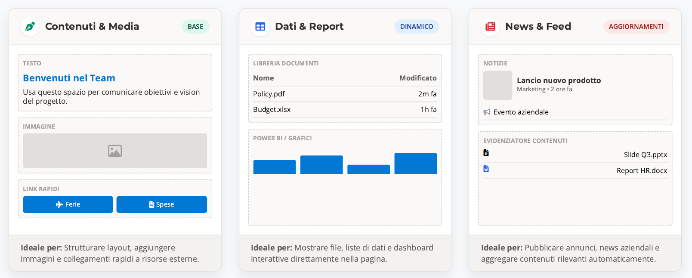
Building Blocks
No Code Required
Webpart: i blocchi della pagina
Le Webpart sono i componenti modulari di SharePoint.
Permettono di costruire pagine ricche e interattive semplicemente trascinando i blocchi.

Slide 13







Per continuare a studiare
Link utili
Risorse e Approfondimenti
Microsoft Learn
Documentazione Ufficiale
Percorsi di apprendimento guidati gratuiti su SharePoint, Teams e OneDrive per ogni livello.
Guide tecniche dettagliate su governance, permessi, sicurezza e configurazione avanzata.
Community PnP
Video Tutorial
Esempi di codice, webpart open-source e best practices dalla community Patterns & Practices.
Canale YouTube Microsoft 365 e sessioni registrate dalle conferenze Ignite e Build.
Strumenti PnP
Roadmap M365
Risorse pratiche come l'Adoption Kit e script di automazione per amministratori.
Resta aggiornato sulle nuove funzionalità in arrivo e sugli sviluppi futuri della piattaforma.

Slide 14








Processo di Creazione
Flusso Operativo
Creare una Pagina: Passo-Passo
1
2
3
4
Scegli Layout
Aggiungi Webpart
Salva & Pubblica
Condividi
Definisci la struttura della pagina scegliendo sezioni a una, due o tre colonne per organizzare i contenuti.
Inserisci gli elementi necessari come testo, immagini, liste, video o pulsanti per arricchire la pagina.
Salva una bozza per continuare dopo o clicca "Pubblica" per rendere la pagina immediatamente visibile a tutti.
Invia il link ai colleghi tramite Teams o email e raccogli feedback o commenti direttamente sulla pagina.

Slide 15

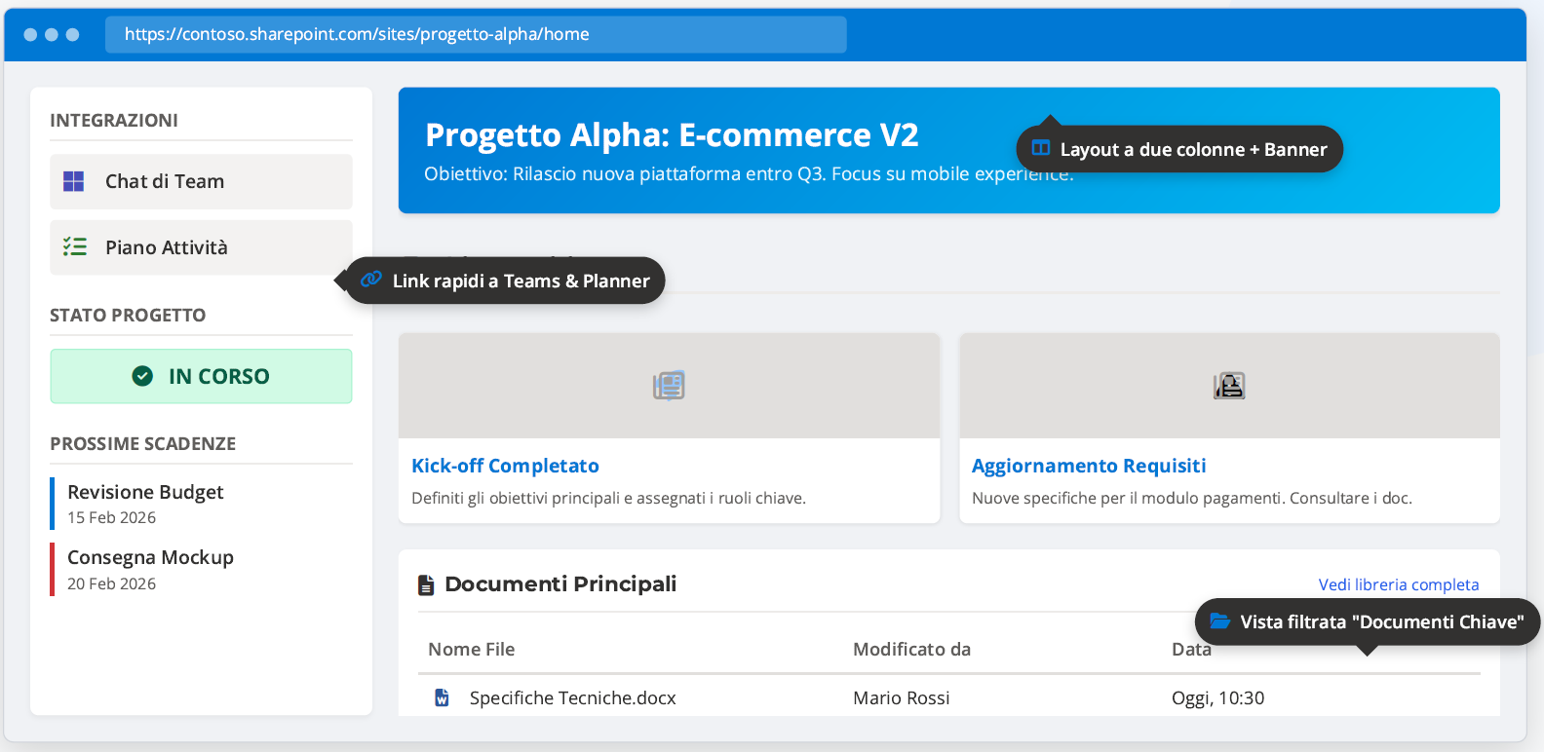
Pagine Approfondite
Project Hub
Esempio: Pagina Progetto

